Slide 1
Aplicações Interativas
Fábio de Toledo

Slide 2
Agenda
JQueryUI

Slide 3
Comportamento
Instalação Modular
Interações:
Draggable
Droppable
Resizable
Selectable
Sortable
Utilitários:
Position
Widget Factory
Efeitos:
Add Class
Color Animation
Effect
Hide
Remove Class
Show
Switch Class
Toggle
Toggle Class
Widgets
Accordion
Autocomplete
Button
Datepicker
Dialog
Menu
Progressbar
Slider
Spinner
Tabs
Tooltip
DOWNLOAD: http://jqueryui.com/download/

Slide 4
Efeitos
Estende comportamento de efeitos do jQuery.
Adiciona novos efeitos pré-programados:
Blind
Bounce
Clip
Drop
Explode
Fade
Fold
Highlight
Puff
Pulsate
Scale
Shake
Size
Slide
Transfer

Slide 5
Widgets
São plugins que possuem um ciclo de vida próprio (lógica interna), métodos e eventos para tratar uma funcionalidade bem definida.
Lista de Widgets:
Accordion
Autocomplete
Button
Datepicker
Dialog
Menu
Progressbar
Slider
Spinner
Tabs
Tooltip

Slide 6
Autocomplete
Adiciona a funcionalidade de autocomplete a um input
...
var estados = [
"Bahia",
"Rio de Janeiro",
"Acre",
"Rondonia",
"São Paulo",
"Rio Grande do Sul",
"Santa Catarina",
];
$("#estado").autocomplete({
source: estados
});
...
<input type="text" id="estado" />
jQuery $("#estado").autocomplete({
source: estados
});

Slide 7
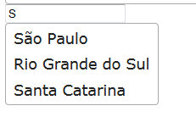
Autocomplete
Adiciona a funcionalidade de autocomplete a um input
API: http://api.jqueryui.com/autocomplete/
jQuery $("#estado").autocomplete({
source: estados
});

Slide 8
Button
Cria uma representação gráfica unica para os botões e elementos de entreda (input) como radio, checkbox, etc.
<button id="button">A button element</button>
<a id="b">A button element</a>
<input type="submit" value="submit!!!!"/>
<div id="radioset">
<input type="radio" id="radio1" name="radio">
<label for="radio1">Choice 1</label>
<input type="radio" id="radio2" name="radio" checked="checked">
<label for="radio2">Choice 2</label>
<input type="radio" id="radio3" name="radio">
<label for="radio3">Choice 3</label>
</div>
jQuery:
$( "a, input[type=submit], button" ).button();
$( "#radioset" ).buttonset();

Slide 9

Button
Cria uma representação gráfica unica para os botões e elementos de entreda (input) como radio, checkbox, etc.
API: http://api.jqueryui.com/button/
jQuery:
$( "a, input[type=submit], button" ).button();
$( "#radioset" ).buttonset();

Slide 10
Date Picker
Cria um calendário gráfico para auxiliar na escolha de data
<input type="text" id="datepicker" />
jQuery:
$( "#datepicker" ).datepicker();

Slide 11
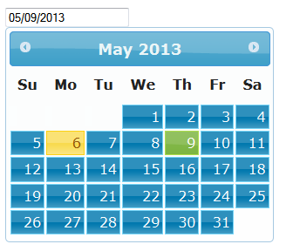
Date Picker
Cria um calendário gráfico para auxiliar na escolha de data
API: http://api.jqueryui.com/datepicker/
jQuery:
$( "#datepicker" ).datepicker();

Slide 12
Dialog
Possibilita várias opções de caixa de dialogo e modal.
<div id="dialogo" title="Exemplo de Dialogo">
<p>Teste do Dialogo.</p>
</div>
<div id="dialogo2" title="Exemplo de Dialogo">
<p>Teste do Modal.</p>
</div>
jQuery:
$( "#dialogo" ).dialog( );
$( "#dialogo2" ).dialog({modal: true });

Slide 13
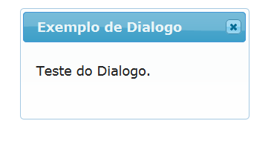
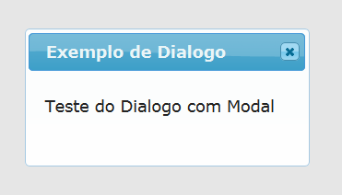
Dialog
Possibilita várias opções de caixa de dialogo e modal.
API: http://api.jqueryui.com/dialog/
jQuery:
$( "#dialogo" ).dialog( );
$( "#dialogo2" ).dialog({modal: true });

Slide 14
Menu
Possibilita a criação de menu com múltiplos níveis.
<style>
.ui-menu { width: 150px; }
</style>
<ul id="menu">
<li><a href="#">Novo</a></li>
<li><a href="#">Abrir</a></li>
<li class="ui-state-disabled"><a href="#">Salvar</a></li>
<li class="ui-state-disabled"><a href="#">Salvar Como</a></li>
<li>
<a href="#">Imprimir</a>
<ul>
<li class="ui-state-disabled"><a href="#">Visualizar Impressão</a></li>
<li><a href="#">Configurar Impressora</a></li>
<li><a href="#">Imprimir</a></li>
</ul>
</li>
</ul>
jQuery:
$( "#menu" ).menu( );

Slide 15
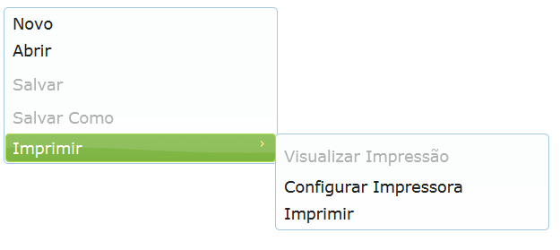
Menu
Possibilita a criação de menu com multiplos niveis.
API: http://api.jqueryui.com/menu/
jQuery:
$( "#menu" ).menu( );

Slide 16
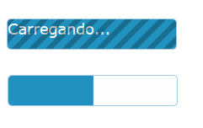
ProgressBar
Cria uma barra de indicação de progresso
<div id="progressbar" style="width: 200px">
<div style=" position: absolute; color: white;">Carregando...<div>
</div>
<div id="progressbar2" style="width: 200px"></div>
API: http://api.jqueryui.com/progressbar/
jQuery:
$("#progressbar").progressbar( {value: false});
$("#progressbar2").progressbar( {value: 50});});

Slide 17

Slider
Cria uma barra de seleção deslizante
<div id="slider"></div>
API: http://api.jqueryui.com/slider/
jQuery:
$("#slider").slider ();

Slide 18

Spinner
Cria uma caixa “rotatória” de valores numéricos
<input id="spinner" type="text" value="2"/>
<input id="spinner2" type="text" value="5" />
jQuery:
$("#spinner").spinner ();
$("#spinner2").spinner({
min: 5,
max: 2500,
step: 25
});
API: http://api.jqueryui.com/spinner/

Slide 19
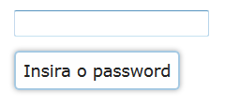
Tooltip
Cria uma caixa de dica utilizando o conteudo do title do elemento html para ser exibido quando o mouse está sobre o elemento.
<input id="password" type="password" title="Insira o password" />
API: http://api.jqueryui.com/tooltip/
jQuery:
$(“#password”).tooltip ();

Slide 20
Interactions
Adicionam comportamentos pré-definidos de interação com o usuário à elementos html.
Lista de interações:
Draggable
Droppable
Resizable
Selectable
Sortable

Slide 21
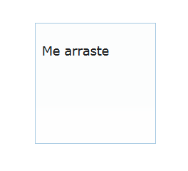
Draggable
Faz com que os elementos possam ser arrastados na tela.
<style>
#draggable { width: 150px; height: 150px; padding: 0.5em; }
</style>
<div id="draggable" class="ui-widget-content">
<p>Me arraste</p>
</div>
API: http://api.jqueryui.com/draggable/
jQuery:
$( "#draggable" ).draggable();

Slide 22
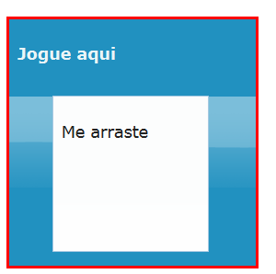
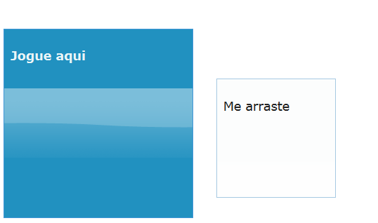
Droppable
Transforma o elemento html em uma região para que objetos draggables (arrastáveis) possam ser inseridos dentro dele.
<style>
#draggable { width: 150px; height: 150px; padding: 0.5em; }
#droppable { width: 250px; height: 250px; padding: 0.5em; float: left; margin: 10px; }
</style>
<div id="draggable" class="ui-widget-content">
<p>Me arraste</p>
</div>
<div id="droppable" class="ui-widget-header">
<p>Jogue aqui</p>
</div>
jQuery:
$( "#draggable" ).draggable();
$( "#droppable" ).droppable({drop: function () {
$(this).css("border","3px solid red")} }
);
API: http://api.jqueryui.com/droppable/

Slide 23

Resizable
Faz com que o elemento html possa ser redimensionado.
<style>
#resizable { width: 150px; height: 150px; padding: 0.5em; }
</style>
<div id="resizable" class="ui-widget-content"></div>
API: http://api.jqueryui.com/resizable/
jQuery:
$( "#resizable" ).resizable();

Slide 24
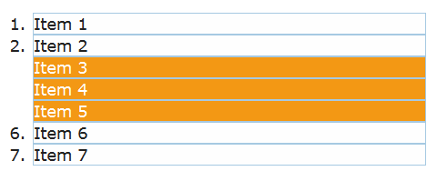
Selectable
Transforma um elemento ou um grupo de elemento em itens selecionáveis (com Ctrl ou com o mouse)
<style>
#selectable .ui-selecting { background: #FECA40; }
#selectable .ui-selected { background: #F39814; color: white; }
</style>
<ol id="selectable">
<li class="ui-widget-content">Item 1</li>
<li class="ui-widget-content">Item 2</li>
<li class="ui-widget-content">Item 3</li>
<li class="ui-widget-content">Item 4</li>
<li class="ui-widget-content">Item 5</li>
<li class="ui-widget-content">Item 6</li>
<li class="ui-widget-content">Item 7</li>
</ol>
API: http://api.jqueryui.com/selectable/
jQuery:
$( "#selectable" ).selectable();

Slide 25
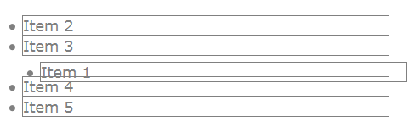
Sortable
Adiciona o comportamento de ordenação através do mouse de um conjunto de elementos.
<style>
#sortable li { border: 1px solid grey; color: grey;}</style>
<ul id="sortable" >
<li>Item 1</li>
<li>Item 2</li>
<li>Item 3</li>
<li>Item 4</li>
<li>Item 5</li>
</ul>
API: http://api.jqueryui.com/sortable/
jQuery:
$( "#sortable" ).sortable();

